Slide 1
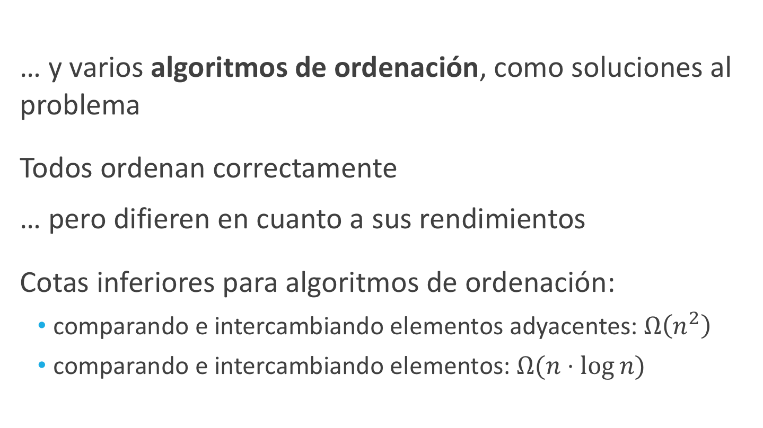
Hemos visto ordenación como problema computacional
… y varios algoritmos de ordenación, como soluciones al problema
Todos ordenan correctamente
… pero difieren en cuanto a sus rendimientos
Cotas inferiores para algoritmos de ordenación:
comparando e intercambiando elementos adyacentes: $Ω\left(n^{2}\right)$
comparando e intercambiando elementos: $Ω(n⋅\log{n)}$

Slide 2
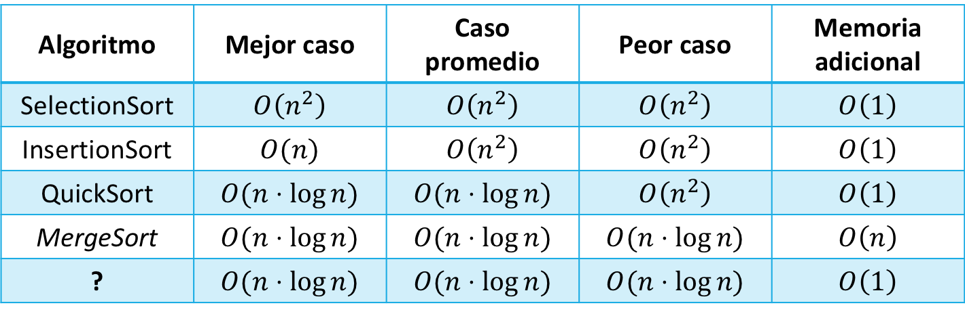
Resumen de algoritmos de ordenación
Algoritmo | Mejor caso | Caso promedio | Peor caso | Memoria adicional
SelectionSort | $$O\left(n^{2}\right)$$ | $$O\left(n^{2}\right)$$ | $$O\left(n^{2}\right)$$ | $$O\left(1\right)$$
InsertionSort | $$O(n)$$ | $$O\left(n^{2}\right)$$ | $$O\left(n^{2}\right)$$ | $$O\left(1\right)$$
QuickSort | $$O(n⋅\log{n)}$$ | $$O(n⋅\log{n)}$$ | $$O\left(n^{2}\right)$$ | $$O\left(1\right)$$
MergeSort | $$O(n⋅\log{n)}$$ | $$O(n⋅\log{n)}$$ | $$O(n⋅\log{n)}$$ | $$O\left(n\right)$$
? | $$O(n⋅\log{n)}$$ | $$O(n⋅\log{n)}$$ | $$O(n⋅\log{n)}$$ | $$O\left(1\right)$$
? es un último algoritmo que veremos hoy

Slide 3
Pero primero…
Vamos a definir una estructura de datos —un poco más “estructurada” que simplemente un arreglo— que nos permita almacenar datos según cierta prioridad
La idea es poder consultar a la estructura cuál es el más prioritario de los datos, para poder procesarlos en orden de prioridad

Slide 4
Ustedes ya conocen un par de estructuras de datos básicas
Colas (o colas FIFO—first in first out):
inserción: insertamos al final, después del último dato que ya está en la cola
extracción: sacamos el dato que está al principio, el que lleva más tiempo en la cola
Stacks (o colas LIFO—last in first out):
inserción: insertamos al principio, antes (o arriba) del primer dato que ya está en el stack
extracción: sacamos el dato que está al principio (o más arriba), el que lleva menos tiempo en el stack
Ambas se pueden implementar eficientemente tanto con arreglos, como con listas ligadas

Slide 5
La cola de prioridades
Una estructura de datos con las siguientes operaciones:
insertar un dato con una prioridad dada
extraer el dato con mayor prioridad
( e idealmente:
cambiar la prioridad de un dato que ya está en la cola )
La idea es que la posición del dato en la cola no depende del orden de llegada (como en las colas FIFO y LIFO)
… sino de la prioridad que tiene (o se le asigna de alguna manera)
Notes:
Es como una cola, pero en lugar de ser FIFO, el siguiente siempre es el con más prioridad.
La condición de un paciente puede empeorar en cualquier momento ☺

Slide 6
Implementación mediante un arreglo simple (sin “estructura”)
los números
son la
prioridad
29
5
3
59
19
43
17
13
47
53
31
2
11
sacamos el dato más prioritario: hay que buscarlo secuencialmente → O(n)
29
5
3
19
43
17
13
47
53
31
2
11
59
29
5
3
11
19
43
17
13
47
53
31
2
insertamos un dato : lo ponemos al final → O(1)
29
5
3
11
19
43
17
13
47
53
31
2
37
29
5
3
11
19
43
17
13
47
53
31
2
37

Slide 7
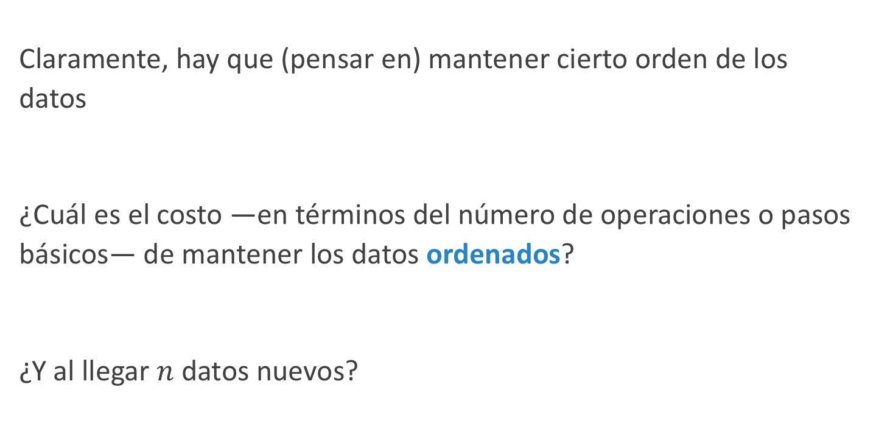
Propiedad de orden de la cola
Claramente, hay que (pensar en) mantener cierto orden de los datos
¿Cuál es el costo —en términos del número de operaciones o pasos básicos— de mantener los datos ordenados?
¿Y al llegar $n$ datos nuevos?
Notes:
Hasta que estén todos de acuerdo en que es $O(n^{2})$ para $n$ datos nuevos.

Slide 8
Los dos “extremos” son O(n)
Arreglo simple (sin estructura):
inserción: O(1)
extracción: O(n)
Arreglo totalmente ordenado:
inserción: O(n)
extracción: O(1)

Slide 9
Pero … ¿es necesario un orden total?
Sólo necesitamos saber cuál es el dato más prioritario
Quizás podamos darnos el lujo de no tener un orden total —sólo un orden parcial— de los datos
¡ Necesitamos algún tipo de estructura interna en el arreglo !
Notes:
¿Me creen si les digo que cada operación puede hacerse en $O\left(\log{n}\right)$?

Slide 10
Cómo aprovechar la propiedad de orden parcial
¿Qué información contenida en la estructura debe estar fácilmente disponible en todo momento?
¿Será posible hacer una estructura recursiva?
¿Por qué querríamos tener estructuras recursivas?
los algoritmos para recorrerlas o buscar información en ellas son también recursivos y, por lo tanto, más simples
la implementación de la estructura se simplifica

Slide 11
Un heap binario: la raíz y sus dos hijos
31
…
…

Slide 12
Un heap binario: recursivamente
31
Cada hijo es a su vez
un heap binario:
con raíz y dos hijos
29
19
…
…
…
…

Slide 13
Un heap binario: recursivo a todo nivel
31
29
19
Cada hijo es a su vez
un heap binario:
con raíz y dos hijos
(cualquiera de los hijos
puede ser nulo)
7
23
13
17
…
…

Slide 14
Anatomía de un heap binario
Raíz
Profundidad
de un nodo =
= nivel – 1
nivel 1
31
nivel 2
29
19
Altura
del árbol
= número
de niveles
nivel 3
7
23
13
17
nivel 4
5
3
Notes:
La relación es igual que en un árbol genealógico:
C es padre de G
G es hermano de F
F es sobrino de B
Y así…

Slide 15
El heap binario: una estructura recursiva
Es un árbol binario, con el elemento más prioritario como raíz
Los demás datos están divididos en dos grupos:
cada grupo está organizado a su vez —recursivamente— como un heap binario
estos dos heaps binarios cuelgan de la raíz como sus hijos
Notes:
Notar que los elementos que están en cada grupo son completamente arbitrarios: no hay ninguna relación de orden entre los elementos de un grupo u los del otro.
De esto se deduce que para cada nodo en el árbol, este es más prioritario que sus dos hijos.

Slide 16

Altura de un heap binario
¿Cuál es la altura de un heap con $n$ datos?
¿Cómo podemos garantizar que se mantenga lo más baja posible?
Notes:
Considerando que el heap crece balanceadamente, la altura es $O\left(\log{n}\right)$. A partir de eso, la complejidad es trivial.

Slide 17
Una implementación simple de un heap binario
Si podemos suponer una cantidad máxima de datos que pueden estar en el heap simultáneamente
… entonces, es posible implementar el heap de forma compacta en un arreglo
Notes:
Esto facilita mucho la implementación

Slide 18
Un heap binario como un arreglo
31
[1]
29
19
[2]
[3]
7
23
13
17
[4]
[5]
[6]
[7]
5
3
11
[8]
[9]
[10]
31
29
19
7
23
13
17
5
3
11
18
18
1
2
3
4
5
6
7
8
9
10
11

Slide 19
Operaciones de un heap
Queremos definir las operaciones para insertar y extraer
Al insertar y extraer elementos, el heap debe reestruc-turarse para que recupere sus propiedades

Slide 20
31
1
11
29
19
2
3
7
23
13
17
4
5
6
7
5
3
8
9
10
29
19
7
23
13
17
5
3
20
20
1
2
3
4
5
6
7
8
9
10
11

Slide 21

$$extract\left(H\right):$$
$i←la última celda no vacía de H$
$best←H\left[0\right]$
$H\left[0\right]←H\left[i\right]$
$H\left[i\right]←∅$
$sift down\left(H,0\right)$
$return best$

Slide 22
11
1
29
19
2
3
7
23
13
17
4
5
6
7
5
3
8
9
11
29
19
7
23
13
17
5
3
22
22
1
2
3
4
5
6
7
8
9
10
11

Slide 23
11
1
29
19
2
3
7
23
13
17
4
5
6
7
5
3
8
9
19
7
23
13
17
5
3
23
1
2
3
4
5
6
7
8
9
10
11

Slide 24
29
1
11
19
2
3
7
23
13
17
4
5
6
7
5
3
8
9
29
11
19
7
23
13
17
5
3
24
1
2
3
4
5
6
7
8
9
10
11

Slide 25
29
1
23
19
2
3
7
11
13
17
4
5
6
7
5
3
8
9
29
19
7
13
17
5
3
25
1
2
3
4
5
6
7
8
9
10
11

Slide 26
29
1
23
19
2
3
7
11
13
17
4
5
6
7
5
3
8
9
29
23
19
7
11
13
17
5
3
26
1
2
3
4
5
6
7
8
9
10
11

Slide 27

$$sift down\left(H, i\right):$$
$if i tiene hijos:$
$i^{′}←el hijo de i de mayor prioridad$
$if H\left[i′\right]>H\left[i\right]$:
$H\left[i^{′}\right]⇄H\left[i\right]$
$sift down\left(H, i^{′}\right)$
Notes:
Hacer bajar el elemento en i hasta donde le corresponda

Slide 28

$$insert\left(H, e\right):$$
$i←la primera celda en blanco de H$
$H\left[i\right]←e$
$sift up\left(H,i\right)$
Notes:
Automáticamente hace crecer el heap de manera balanceada!

Slide 29

$$sift up\left(H, i\right):$$
$if i tiene padre:$
$i^{′}←el padre de i$
$if H\left[i′\right]>H\left[i\right]$:
$H\left[i^{′}\right]⇄H\left[i\right]$
$sift up\left(H, i^{′}\right)$
Notes:
Hacer subir el elemento en i hasta donde le corresponda.

Slide 30
Cambio de prioridad
Supongamos que tenemos acceso directo a un elemento del heap ya construido
¿Cómo podemos cambiar la prioridad de ese elemento?

Slide 31
Aumentando prioridad
A
B
D
C
G
H
I
F
E
A
B
D
C
G
H
I
F
E
1 | 2 | 3 | 4 | 5 | 6 | 7 | 8 | 9
Notes:
¿Hay alguna relación entre los índices y el parentesco?
$2i$ es el hijo izquierdo de $i$, $2i +1$ es el hijo derecho de $i$.
$\left\lfloor \frac{i}{2}\right\rfloor$ es el padre de $i$

Slide 32
Disminuyendo prioridad
A
B
D
C
G
H
I
F
E
A
B
D
C
G
H
I
F
E
1 | 2 | 3 | 4 | 5 | 6 | 7 | 8 | 9
Notes:
¿Hay alguna relación entre los índices y el parentesco?
$2i$ es el hijo izquierdo de $i$, $2i +1$ es el hijo derecho de $i$.
$\left\lfloor \frac{i}{2}\right\rfloor$ es el padre de $i$

Slide 33
Complejidad de las operaciones
¿Cómo se relaciona el número de datos con la altura del heap?
¿Qué complejidad tiene insertar?
¿Qué complejidad tiene extraer?
( ¿Qué complejidad tiene el cambio de prioridad? )

Slide 34
¿De qué nos sirve todo esto?
Anteriormente vimos selection sort
¿Será posible usar un heap para mejorar su rendimiento?

Slide 35
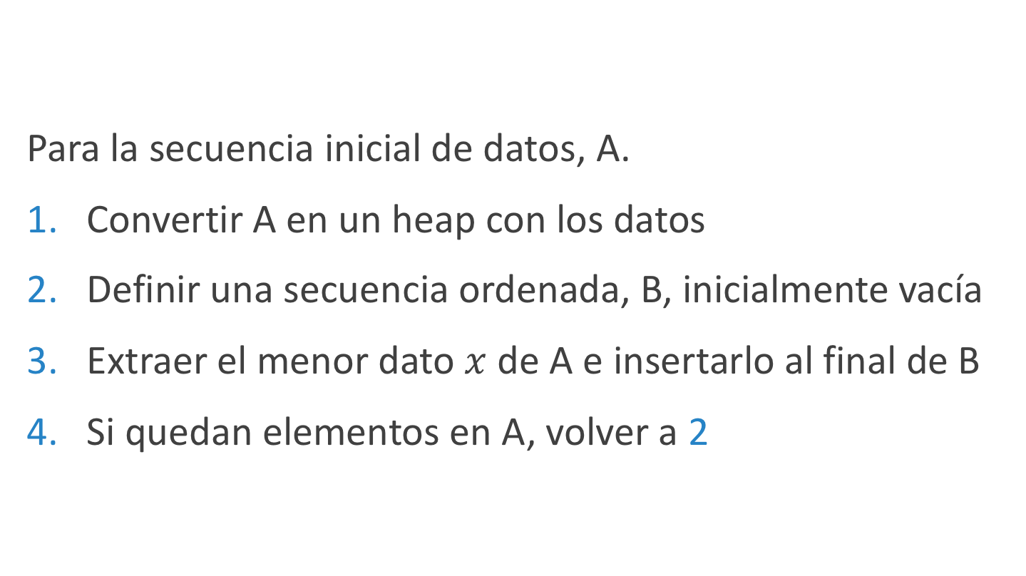
HeapSort
Para la secuencia inicial de datos, A.
Convertir A en un heap con los datos
Definir una secuencia ordenada, B, inicialmente vacía
Extraer el menor dato $x$ de A e insertarlo al final de B
Si quedan elementos en A, volver a 2

Slide 36
Necesidad de memoria para heapsort
En la práctica, se usa un mismo arreglo para el arreglo inicial A y el arreglo resultado B
Eso significa que heapsort no requiere memoria adicional
Notes:
Lo otro es que aprovecha muy mal la caché, ya que está saltando todo el rato entre celdas no adyacentes.

Slide 37
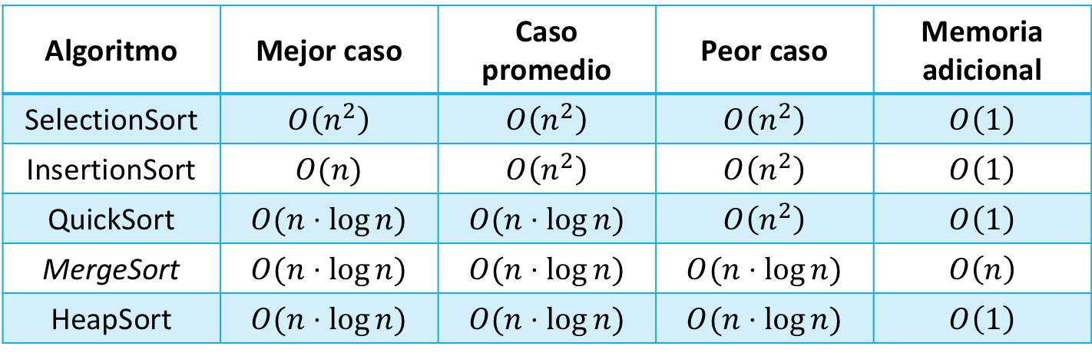
Algoritmos de Ordenación
Algoritmo | Mejor caso | Caso promedio | Peor caso | Memoria adicional
SelectionSort | $$O\left(n^{2}\right)$$ | $$O\left(n^{2}\right)$$ | $$O\left(n^{2}\right)$$ | $$O\left(1\right)$$
InsertionSort | $$O(n)$$ | $$O\left(n^{2}\right)$$ | $$O\left(n^{2}\right)$$ | $$O\left(1\right)$$
QuickSort | $$O(n⋅\log{n)}$$ | $$O(n⋅\log{n)}$$ | $$O\left(n^{2}\right)$$ | $$O\left(1\right)$$
MergeSort | $$O(n⋅\log{n)}$$ | $$O(n⋅\log{n)}$$ | $$O(n⋅\log{n)}$$ | $$O\left(n\right)$$
HeapSort | $$O(n⋅\log{n)}$$ | $$O(n⋅\log{n)}$$ | $$O(n⋅\log{n)}$$ | $$O\left(1\right)$$

